Slide 1
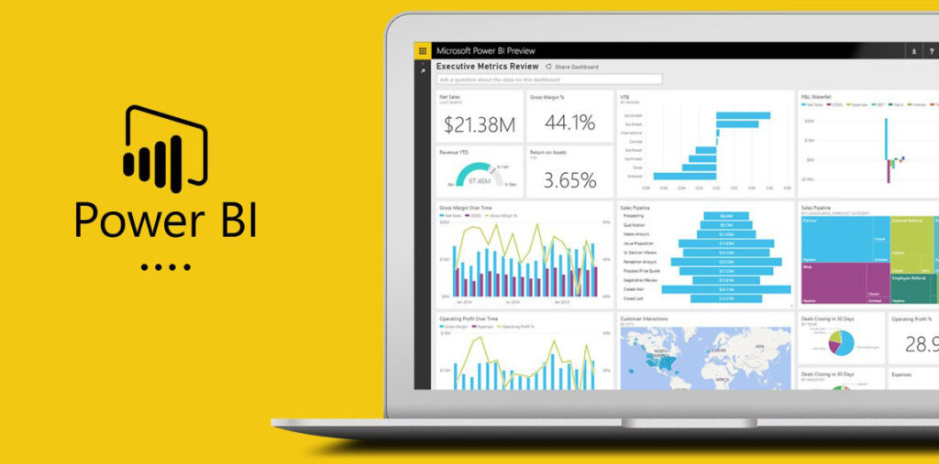

AULA 02
Link para os materiais de aula
bit.ly/inpowerbi

Slide 2

LINK GRUPO

Slide 3
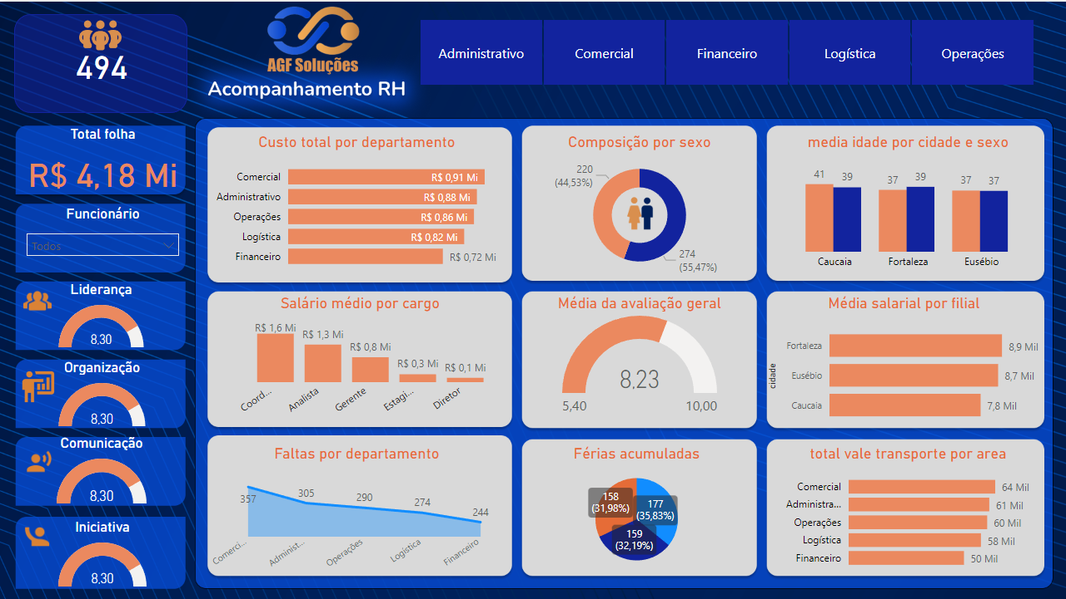
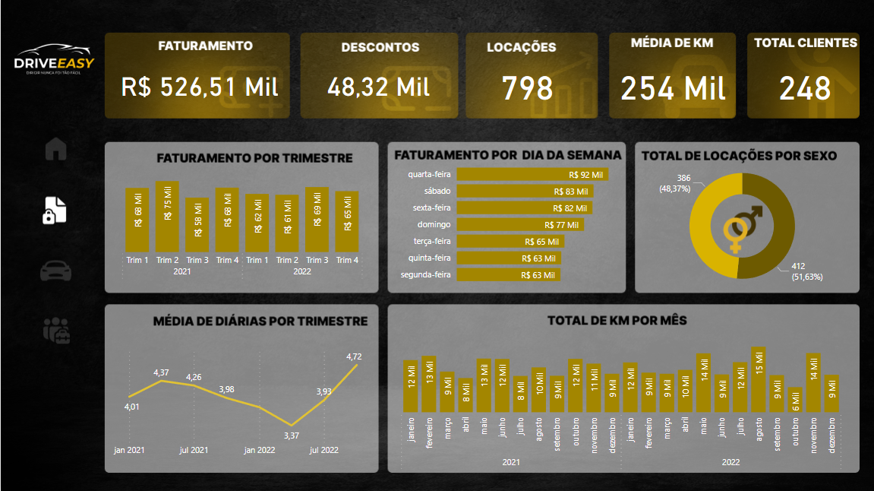
GRÁFICOS E OUTROS VISUAIS
Que história que seus dados contam? Com os visuais disponíveis dentro do Power BI podemos mostrar nossos dados de forma mais clara, deixando nosso trabalho muito mais atrativo.

Slide 4
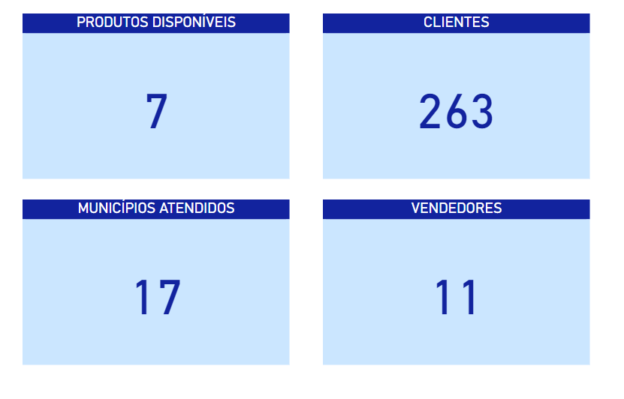
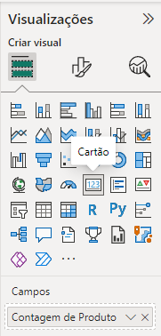
CARTÕES
Um único número, como vendas totais, participação de mercado ano a ano ou oportunidades totais, às vezes é o mais importante que você quer acompanhar. Um tipo de visualização no Power BI chamado de cartão pode ser a melhor forma de exibir esse número

Slide 5
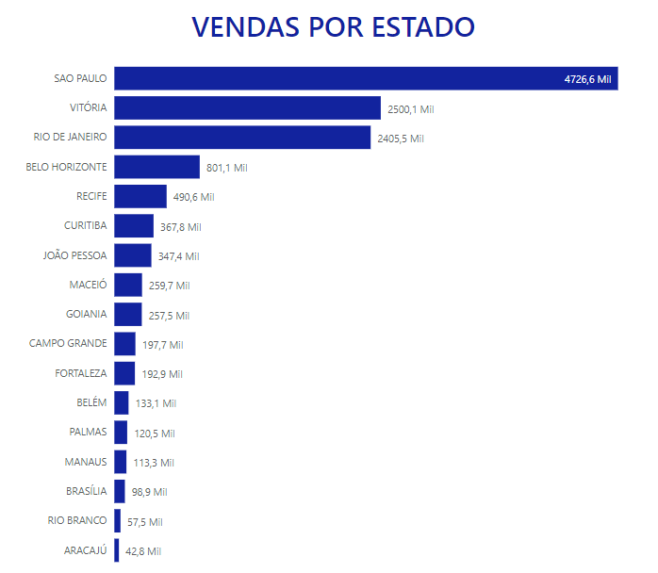
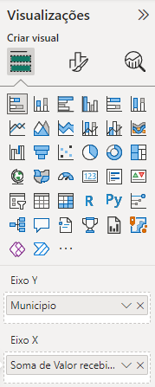
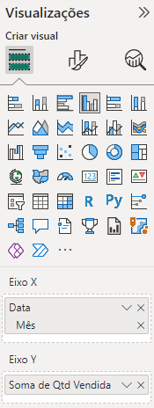
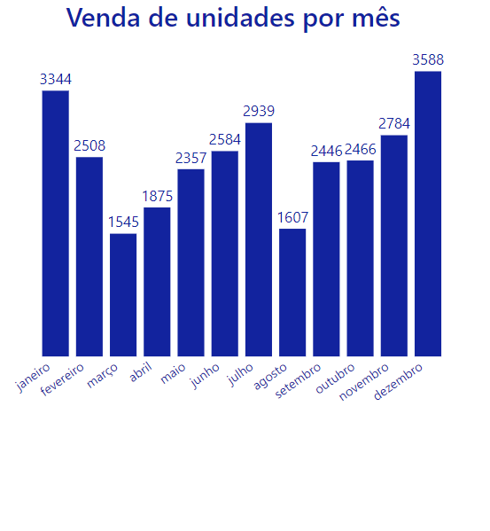
BARRAS E COLUNAS
O gráfico de barras é um gráfico com barras retangulares e comprimento proporcional aos valores que ele apresenta. As barras podem ser desenhadas na vertical ou na horizontal.Este tipo de representação utiliza barras tanto verticais quanto horizontais para ilustrar comparações.
VERTICAIS
HORIZONTAIS

Slide 6
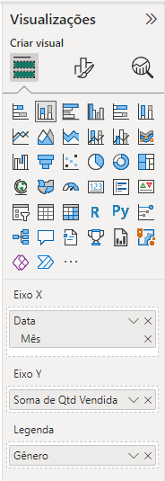
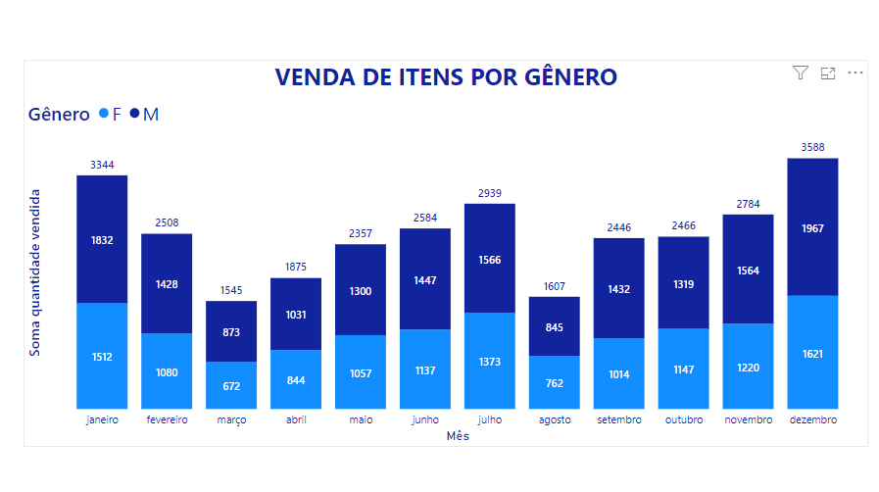
COLUNAS EMPILHADAS
Os gráficos do tipo coluna empilhada (figura abaixo) mostram duas ou mais séries de dados em um mesmo gráfico. Usamos esse gráfico quando houver duas ou mais séries de dados.

Slide 7
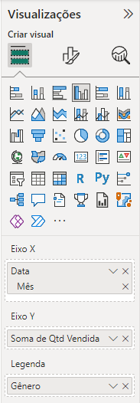
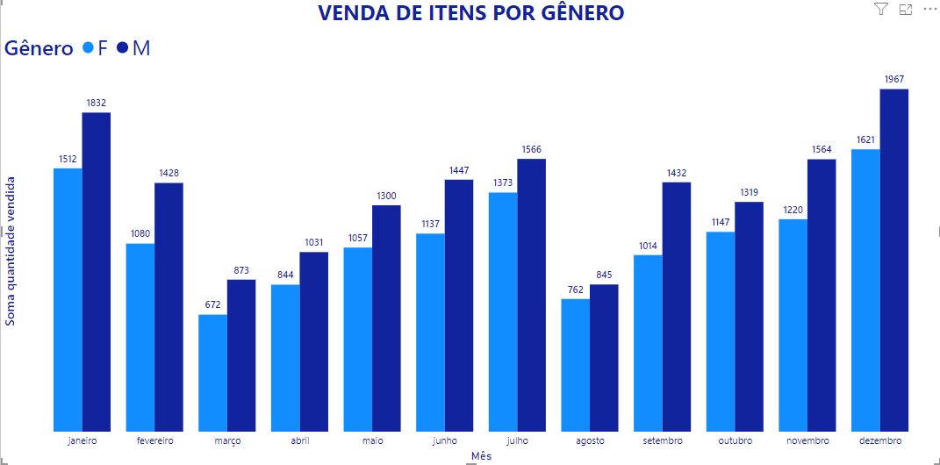
COLUNAS CLUSTERIZADAS
Os gráficos do tipo coluna empilhada (figura abaixo) mostram duas ou mais séries de dados em um mesmo gráfico. Usamos esse gráfico quando houver duas ou mais séries de dados.

Slide 8
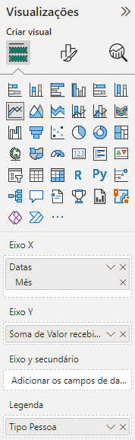
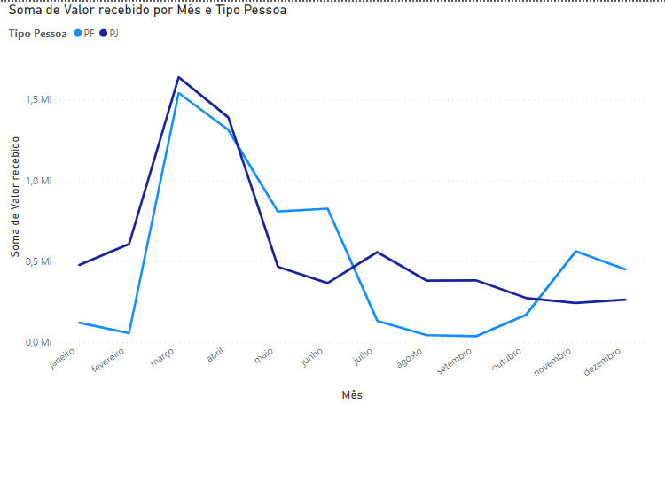
LINHAS
Gráficos de linhas mostram como algumas alterações de dados específicos em intervalos de tempo são iguais. Um gráfico de linhas é muitas vezes usado para visualizar uma tendência nos dados em intervalos de tempo, assim, a linha é muitas vezes atraída por ordem cronológica.

Slide 9
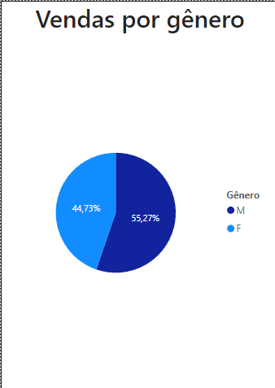
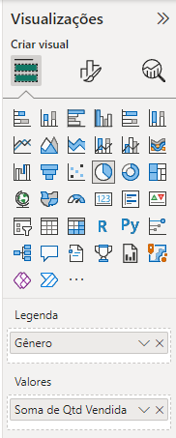
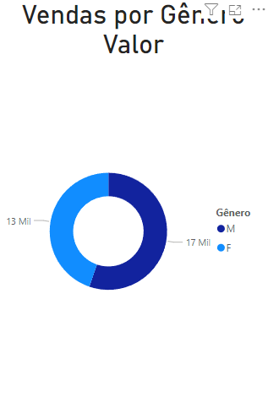
PIZZA E ROSCA

Slide 10
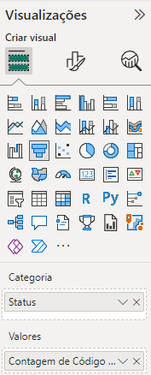
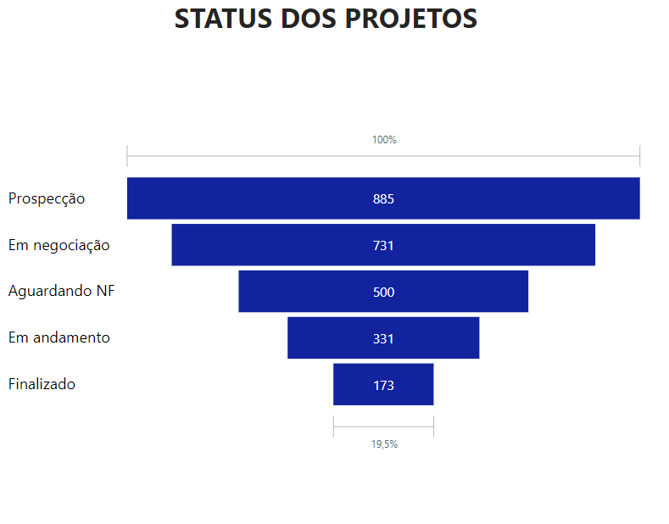
FUNIL
Um gráfico de funil (também chamado de diagrama de funil) mostra a redução progressiva dos dados à medida que passam de uma fase para outra, demonstrando etapas de um processo.

Slide 11
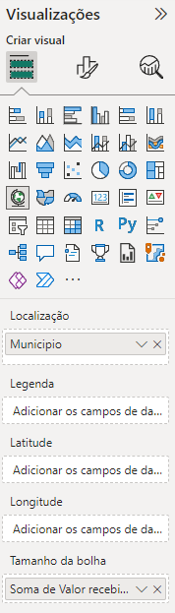
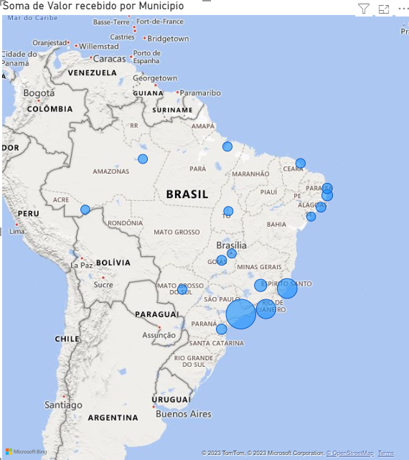
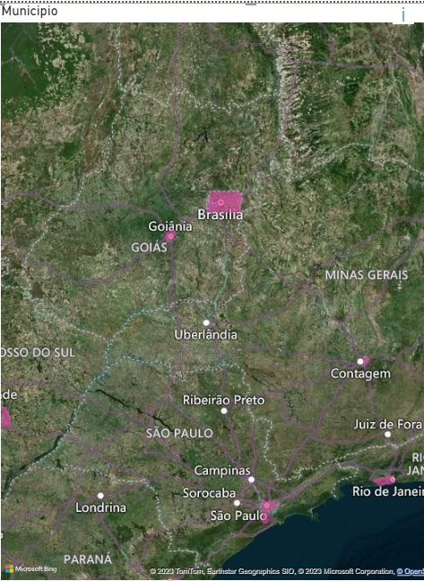
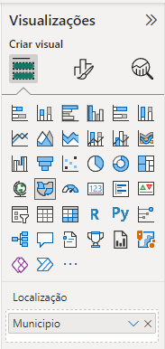
MAPAS
Mapa de Bolha
Mapa Coroplético

Slide 12
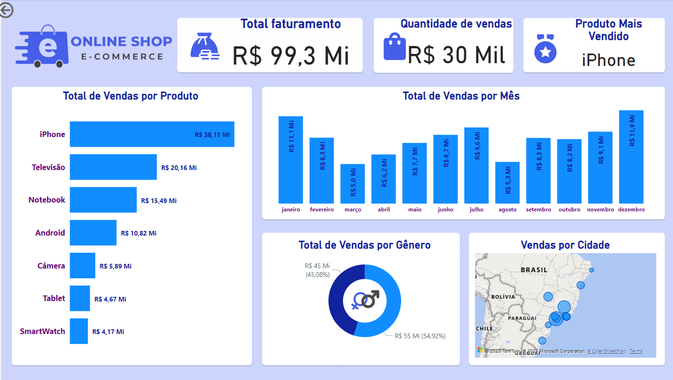
Vamos praticar juntos!
1- Total de faturamento
2- Quantidade de vendas
3- Produto mais vendido
4- Total vendas por produto
5- Total vendas por mês
6- Total vendas por gênero
7- Vendas por cidade

Slide 13
Atividade proposta
Você recebeu uma base de dados e precisa retornar algumas informações básicas em dashboard :
Quantidade de funcionários
Quantidade de setores da empresa
Total da folha
Análise de salários por nível/cargo
Quantidade de funcionários por setor
Comparação de salários por sexo
Utilize o arquivo base_funcionarios.xlsx

